Slide 1
ΓΥΝΑΙΚΕΣ ΣΤΟΝ ΑΘΛΗΤΙΣΜΟ

Slide 2

Η ΓΥΝΑΙΚΑ ΣΤΟΝ ΑΘΛΗΤΙΣΜΟ
→Οι γυναίκες τους Ολυμπιακούς Αγώνες συμμετείχαν από το 1928 και μετά, ενώ αρκετά αγωνίσματα όπως τα στηπλ, η σφυροβολία, το τριπλούν, οι μεγάλες αποστάσεις , άργησαν αρκετά να μπουν στο πρόγραμμα.

Slide 3
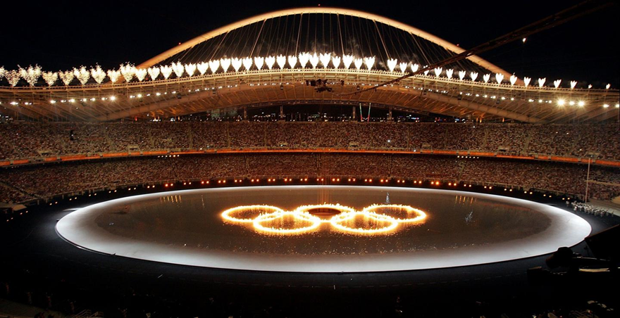
→Έτσι, σταδιακά έφτασαν να συμμετέχουν πια οι γυναίκες σε σχεδον σε ολα τα αγωνισματα και μονάχα το 50αρι βαδην ειναι στο μεταιχμιο, ενω αντι για 10θλο γινεται 7θλο. Εκτός αυτών, έχει μπει πλέον στο πρόγραμμα και η μεικτη σκυταλη

Slide 4
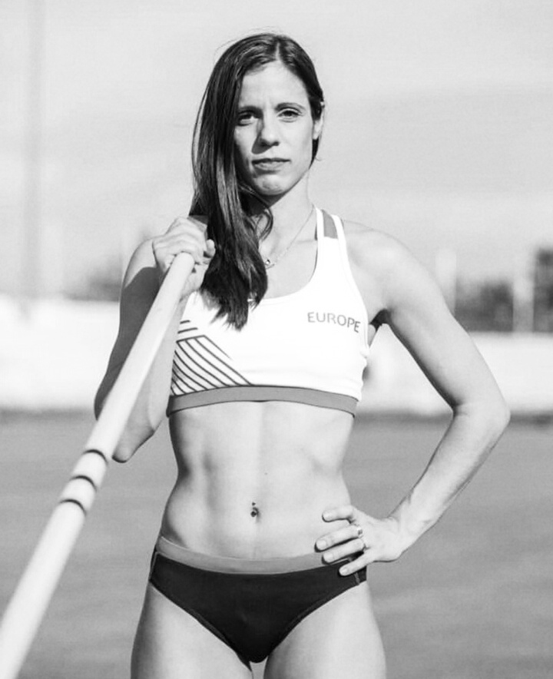
Κατερίνα Στεφανίδη

Slide 5

Μια σπουδαία Ελληνίδα αθλήτρια…

Slide 6
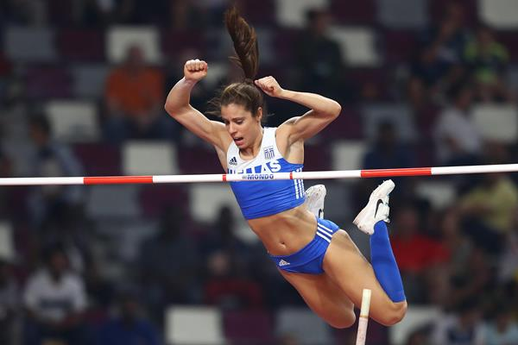
→ H Κατερίνα Στεφανίδη γεννήθηκε στις 4 Φεβρουαρίου του 1990. Είναι Ελληνίδα πρωταθλήτρια του άλματος επί κοντώ, χρυσή Ολυμπιονίκης και παγκόσμια πρωταθλήτρια. Αγωνίστηκε στους Ολυμπιακούς αγώνες του 2012 και του 2016. Το 2016 έφτασε στην κορυφαία στιγμή της καριέρας της κερδίζοντας το χρυσό μετάλλιο στους Ολυμπιακούς Αγώνες του Ρίο ντε Τζανέιρο με άλμα στα 4,85 μ.

Slide 7
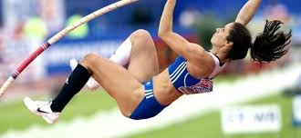
→ Επίσης αναδείχτηκε πρωταθλήτρια Ευρώπης το 2016 στο Ευρωπαϊκό Πρωτάθλημα του Άμστερνταμ (με 4,81 μ.), πρωταθλήτρια Ευρώπης στο Ευρωπαϊκό Πρωτάθλημα Κλειστού το 2017 (με 4,85 μ.) και πρωταθλήτρια κόσμου στο Παγκόσμιο Πρωτάθλημα Στίβου στο Λονδίνο το 2017, με επίδοση 4,91 μ. που την τοποθετεί στην πέμπτη θέση του άλματος επί κοντώ όλων των εποχών. Αναδείχθηκε καλύτερη αθλήτρια του στίβου στην Ευρώπη για το 2017.

Slide 8
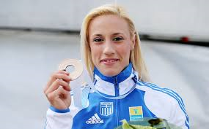
ΝΙΚΟΛ ΚΥΡΙΑΚΟΠΟΥΛΟΥ

Slide 9
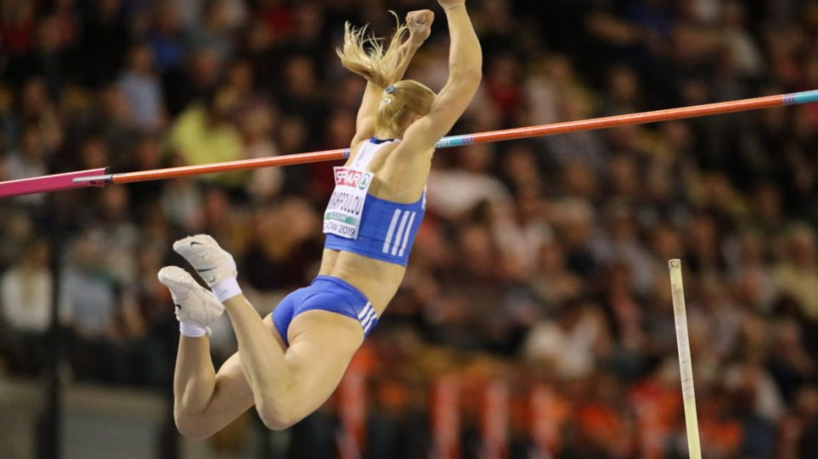
→ Η Νικολέτα (Νικόλ) Κυριακοπούλου γεννήθηκε στην Αθήνα, στις 21 Μαρτίου του 1986. Έχει ύψος 1,68 μ. και βάρος 57 κιλά. Είναι διεθνής Ελληνίδα αθλήτρια του άλματος επί κοντώ γυναικών και πρωταθλήτρια Ελλάδας. Το 2015 στο Παγκόσμιο Πρωτάθλημα Στίβου της IAAF κατέκτησε το Χάλκινο μετάλλιο. Την ίδια χρονιά ήταν και η πρώτη Ελληνίδα αθλήτρια που κέρδισε την σειρά των αγώνων Diamond League της IAAF στο άλμα επι κοντώ κερδίζοντας το τρόπαιο.

Slide 10
ΠΗΓΕΣ
Βικιπαίδεια-Κυριακοπούλου
https://el.wikipedia.org/wiki/%CE%9D%CE%B9%CE%BA%CF%8C%CE%BB_%CE%9A%CF%85%CF%81%CE%B9%CE%B1%CE%BA%CE%BF%CF%80%CE%BF%CF%8D%CE%BB%CE%BF%CF%85
Βικιπαίδεια-Στεφανίδη
https://el.wikipedia.org/wiki/%CE%9A%CE%B1%CF%84%CE%B5%CF%81%CE%AF%CE%BD%CE%B1_%CE%A3%CF%84%CE%B5%CF%86%CE%B1%CE%BD%CE%AF%CE%B4%CE%B7
Κυριακοπούλου-Φωτό
https://www.google.com/search?q=%CE%BD%CE%B9%CE%BA%CF%8C%CE%BB+%CE%BA%CF%85%CF%81%CE%B9%CE%B1%CE%BA%CE%BF%CF%80%CE%BF%CF%8D%CE%BB%CE%BF%CF%85&safe=active&sxsrf=ALeKk00838k7LBu5_kEFoJEi1z947FjZzw:1614797323754&source=lnms&tbm=isch&sa=X&ved=2ahUKEwjg7_bm5JTvAhXCD2MBHVx_DKQQ_AUoAXoECAMQAw&biw=1396&bih=634#imgrc=Qtj3CPMd_QO6zM
Στεφανίδη-Φωτό
https://www.google.com/search?q=%CE%BA%CE%B1%CF%84%CE%B5%CF%81%CE%AF%CE%BD%CE%B1+%CF%83%CF%84%CE%B5%CF%86%CE%B1%CE%BD%CE%AF%CE%B4%CE%B7&safe=active&sxsrf=ALeKk02Fm-qqP-Ebj8k36GeBU69pb_ajjg:1614798401739&source=lnms&tbm=isch&sa=X&ved=2ahUKEwjb8vno6JTvAhX0AxAIHct3CHAQ_AUoAXoECAYQAw&biw=1396&bih=634

Slide 11

ΕΥΧΑΡΙΣΤΩ ΓΙΑ ΤΗΝ ΠΡΟΣΟΧΗ ΣΑΣ

